Slide 1


CHÀO MỪNG CÁC CON ĐẾN VỚI
Môn Toán 4

Slide 2


Slide 3





Nhạc nền
BẮT ĐẦU

Slide 4
CÁCH CHƠI
Trò chơi sẽ có 3 câu hỏi trắc nghiệm.
Để trả lời các câu hỏi này, em hãy đưa ra kí hiệu KÉO - BÚA - BAO chứa đáp án đúng mà các em tìm được trước camera nhé!

Slide 5









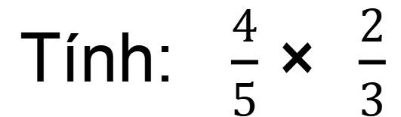
Tính: $\frac{4}{5}$ $× \frac{2}{3}$
CÂU 1
A. $\frac{8}{5}$
Âm thanh kiểm tra đáp án
B. $\frac{8}{15}$
C. $\frac{6}{8}$

Slide 6





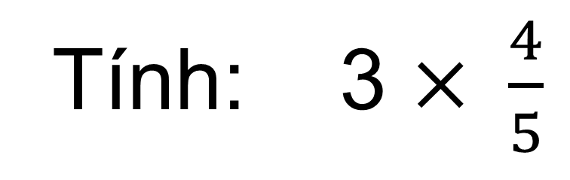
Tính: 3 $× \frac{4}{5}$
CÂU 2
A. $\frac{12}{5}$
B. $\frac{4}{15}$
C. $\frac{12}{15}$

Slide 7
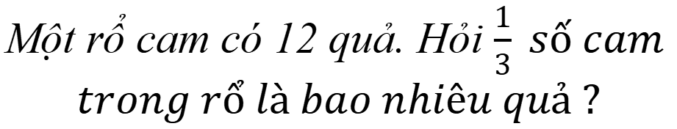
Một rổ cam có 12 quả. Hỏi $\frac{1}{3} số cam$ $$trong rổ là bao nhiêu quả ?$$
CÂU 3
A. 9 quả
B. 36 quả
C. 4 quả

Slide 8
Toán
TÌM PHÂN SỐ CỦA MỘT SỐ (135)

Slide 9


YÊU CẦU CẦN ĐẠT
Nắm được cách tính tìm phân số của một số.
Thực hiện được tìm phân số của một số.
Vận dụng tốt vào giải toán.

Slide 10


Slide 11

Muốn tìm 1/3 số cam trong rổ ta làm thế nào?
Muốn tìm 2/3 số cam trong rổ ta làm thế nào?
Bài toán:
Một rổ cam có 12 quả.
Hỏi số cam trong rổ là bao nhiêu quả cam ?
2
3
12 quả
Nhận xét:
Tìm 2/3 số cam trong rổ tức là rổ cam đó đã được chia làm mấy phần và tìm mấy phần trong số phần chia đều đó?
2
1
số cam trong rổ gấp đôi
số cam trong rổ
3
3
1
số cam trong rổ là: 12 : 3 = 4 (quả)
a)
3
? quả
2
2
1
số cam trong rổ là: 4 x 2 = 8 (quả)
số cam
số cam
3
3
3
b)
2
Ta có thể tìm số cam trong rổ như sau:
3
12 : 3 x 2= 8 ( quả).
x
2
=
(quả)
Hoặc: 12
8
3

Slide 12
Bài toán:
Một rổ cam có 12 quả.
Hỏi số cam trong rổ là bao nhiêu quả cam ?
2
3
Bài giải
2
số cam trong rổ là:
2
số cam trong rổ là:
3
3
2
(quả)
=
8
12
8
(quả)
: 3 x 2
12
x
=
3
Đáp số: 8 quả cam.
Đáp số: 8 quả cam.
Muốn tìm của 12 ta lấy 12 nhân với hay lấy 12 chia 3 rồi nhân với 2
Muốn tìm của 12 ta làm thế nào?
2
2
3
2
3
3

Slide 13
Muốn tìm phân số của 1 số ta có thể làm thế nào?
12
: 3 x 2
=
8
2
12
x
=
8
3
số đã cho
Mẫu số
Tử số
Kết quả
số đã cho
Phân số đã cho
Kết quả
Muốn tìm phân số của 1 số ta lấy số đó nhân với phân số đã cho hoặc lấy số đó chia cho mẫu số rồi nhân với tử số của phân số đã cho.

Slide 14
Ví dụ:
Tìm :
3
a) của 15
là
15 : 5 x 3 = 9
5
3
hay
15 x = 9
5
3
b) của 40
là 40 : 8 x 3 = 15
8
3
hay
40 x = 15
8
Muốn tìm phân số của một số ta lấy số đó nhân với phân số đã cho hay lấy số đó chia cho mẫu số rồi nhân với tử số.

Slide 15
3
Bài 1: Một lớp học có 35 học sinh, trong đó số học sinh xếp loại khá. Tính số học sinh xếp loại khá của lớp đó.
5
Bài giải
Tóm tắt
Số học sinh xếp loại khá của lớp học đó là:
Cả lớp : 35 hs
Khá : 3 phần
bằng nhau: ? hs
35 : 5 x 3
= 21 (học sinh)
3
5
Khá : số hs
Đáp số: 21 học sinh.
Cả lớp : 5 phần
bằng nhau: 35 hs
Hoặc
Khá: ..hs?
Số học sinh xếp loại khá của lớp học đó là:
35 x
3
5
= 21 (học sinh)
Nêu các bước giải của dạng toán: Tìm phân số của 1 số?
Bước 1: Tóm tắt
Bước 2: Trình bày bài giải.
Con hiểu 3/5 số hs xếp loại khá là như thế nào?
Đáp số: 21 học sinh.

Slide 16
Bài 2: Một sân trường hình chữ nhật có chiều dài 120 m, chiều rộng bằng chiều dài. Tính chiều rộng sân trường đó.
5
6
Tóm tắt
Bài giải
Dài: 120 m
Chiều rộng của sân trường đó là:
R: 5 phần
bằng nhau: ? m
5
6
120 : 6 x 5
=
100 (m)
Rộng: dài
Đáp số: 100 m.
D: 6 phần
bằng nhau: 120 m
Hoặc
Rộng: ..m?
Chiều rộng của sân trường đó là:
Muốn tìm phân số của một số ta lấy số đó nhân với phân số đã cho hay lấy số đó chia cho mẫu số rồi nhân với tử số của phân số đã cho.
5
6
120 x
=
100 (m)
Con hiểu rộng bằng 5/6 chiều dài là như thế nào?
Muốn tìm phân số của 1 số ta làm thế nào?
Đáp số : 100 m.

Slide 17
Bài 3:
9
Lớp 4A có 16 học sinh nam và số học sinh nữ bằng số học sinh nam. Hỏi lớp 4A có bao nhiêu học sinh nữ?
8
Tóm tắt
Bài giải
Nam: 16 hs
Nữ: 9 phần
bằng nhau: ? hs
Lớp 4a có số học sinh nữ là:
9
8
Nữ: nam
16 : 8 x 9
=
18 (học sinh)
nam: 8 phần
bằng nhau: 16 hs
Đáp số : 18 học sinh.
Nữ: ... hs?
Con giải bài toán dựa vào dạng toán nào? Để giải đúng dạng toán này cần lưu ý gì?
Với dạng toán Tìm phân số của 1 số:
Cần đọc kĩ đề bài, xác định, vận dụng đúng dạng toán, tính toán chính xác.
Con hiểu số hs nữ bằng 9/8 số hs nam là như thế nào?

Slide 18


Slide 19
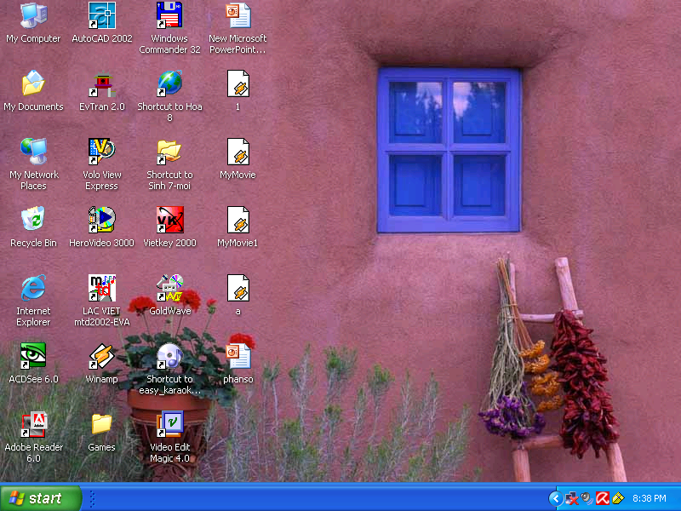

Thời gian
Ô CỬA BÍ MẬT
10
9
8
7
6
5
4
3
2
1
0
Chọn chữ cái đặt trước kết quả đúng.
của 35 là:
Chọn chữ cái đặt trước kết quả đúng.
Mẹ mua 15 quyển vở, mẹ cho em số quyển vở đó.
Vậy mẹ đã cho em số quyển vở là:
3
7
3
1
3
B. 30
5
A. 70
C.
15
A
9
B. 15
C. 25
.Chọn chữ cái đặt trước kết quả đúng.
của một tá bút chì có số bút chì là:
Chọn chữ cái đặt trước qui tắc đúng.
3
A. Muốn tìm phân số của một số ta lấy số đó nhân với phân số đã cho.
4
2
4
A. 16 bút chì
B.
9 bút chì
B. Muốn tìm phân số của một số ta lấy số đó chia cho phân số đã cho.
C. 20 bút chì

Slide 20
ĐỊNH HƯỚNG HỌC TẬP
1. Ôn lại cách tìm phân số của 1 số.
2. Chuẩn bị bài sau.

